Slide 1
OFICINA
Excel Módulo I
OFICINA 09
Notes:
Monitor,
Os slides seguintes devem ser apresentados e não lidos.
O slide é apenas uma ferramenta, deve ser seguido, porém quem faz a oficina é você, então o relacionamento interpessoal é seu alicerce.
Conheça sua turma, desperte o interesse do aluno.
Boa oficina!!!

Slide 2

EXCEL
Módulo I
Regulares
Operadores Lógicos
Função SE
Notes:
Apresente a oficina de hoje para a turma!
Oficina 09 – Operadores lógicos e função SE.
Nesta oficina trabalharemos com os operadores lógicos e a função SE, ambos realizam comparação de valores e auxiliam na tomada de decisões.
Podemos ver que na vida, no nosso dia a dia, sempre precisamos tomar decisões, com isso fazemos comparações para avaliar quais situações são melhores e quais escolhas podemos aceitar. Desde o levantar, já nos questionamos o porquê de levantar agora, se eu levantar irei me atrasar ou não? Se vestir esta roupa hoje sentirei frio ou não? e assim por diante. São comparações e perguntas condicionais que nós fazemos dia à dia. Isto é um exemplo real de todo ser humano.
Após a apresentação dos slides, realize na prática cada recurso mencionado neste material.

Slide 3
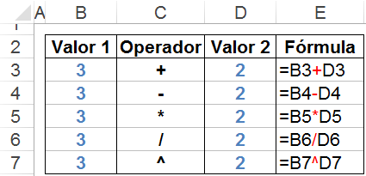
Operadores aritméticos
+ Soma
- Subtração
* Multiplicação
/ Divisão
^ Exponenciação
Notes:
Primeiramente, demonstre e relembre aos alunos quais são os operadores aritméticos (matemáticos), para que eles possam relembrar o próprio conceito de operador.
Relembre que no início de qualquer fórmula, referência ou função é necessário a presença do símbolo de igualdade (=), pois determina que terá algum retorno de valor na célula.
Operador serve para especificar uma operação a ser executada nos valores das fórmulas.

Slide 4
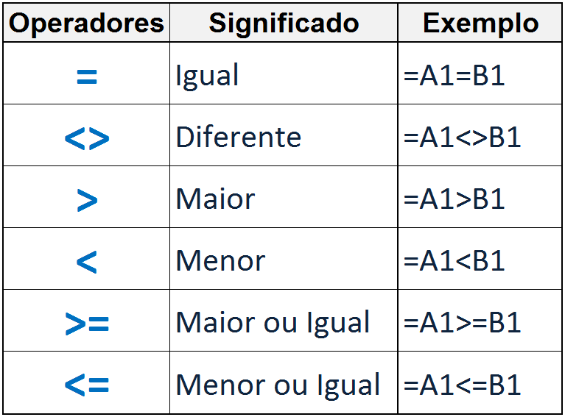
Operadores lógicos (comparação)
Resultado_lógico = verdadeiro ou falso
Notes:
Da mesma forma que existem operadores aritméticos para realizar cálculos matemáticos, existem também os operadores lógicos, que permitem realizar comparações entre dois valores. Esta comparação é chamada de Teste Lógico.
Teste lógico é, especificamente, uma pergunta. Matematicamente falando, é um comparativo entre dois valores. Quando realizamos este tipo de pergunta, usando um operador de comparação, a resposta somente pode ser sim ou não. Da mesma forma, quando realizamos o teste lógico usando um operador lógico, o resultado somente pode ser verdadeiro ou falso.
Demonstre aos alunos exemplos práticos do cotidiano e no Excel, para que eles possam entender e saber usar na ferramenta.
Monitor, utilize a sua criatividade em breves exemplos com sensatez!

Slide 5
Exemplo
Afirmação | Resposta
8=8
VERDADEIRO
0>8
FALSO
5<10
VERDADEIRO
30<=20
FALSO
20>15
VERDADEIRO
15>=30
FALSO
Notes:
Este é um pequeno exercício para que haja interação com a turma:
Questione aos alunos cada comparação, se é verdadeiro ou falso;
Escreva em algum lugar da lousa para depois corrigir;
Após a resposta de cada comparação, apresente a resposta correta.
Obs.: Slide com animação.

Slide 6
Função SE
Uma das funções mais populares do Excel;
Compara dois valores com o uso dos operadores lógicos, ou seja, é uma função lógica;
É aplicado um valor caso o resultado seja verdadeiro, e outro valor, caso seja falso;
Exemplo:
- Está chovendo?
- Se “sim”, o trânsito estará um caos hoje.
- Se “não”, o trânsito estará uma maravilha.
Qual é o resultado das situações?
Notes:
Apresente aos alunos o conceito de função SE.
A palavra “SE” no português remete a uma conjunção condicional, apresentando uma condição na frase principal. Desta mesma forma, funciona ao usar a função SE.
É criado uma comparação entre somente dois valores usando um operador lógico, e se essa comparação resultar em VERDADEIRO pode ser aplicado um valor de retorno, caso resultar em FALSO, pode ser aplicado outro valor de retorno.

Slide 7
Função SE - Sintaxe
=SE(teste_lógico;[valor_se_verdadeiro];[valor_se_falso])
teste_lógico - Avaliação ou comparação de dois valores, usando um operador lógico. Determina se a expressão é verdadeira ou falsa;
valor_se_verdadeiro - Valor caso o resultado do teste_lógico seja verdadeiro.
valor_se_falso - Valor caso o resultado do teste_lógico seja falso.
Obs.: O valor do resultado pode ser um texto (“ ”), cálculo com função, expressão matemática, número ou referência.
Notes:
Apresente aos alunos a estrutura da função SE.
Cada argumento tem uma explicação da sua utilidade. Analise cada um, individualmente:
teste_lógico: é um argumento obrigatório, onde é realizado a comparação de apenas dois valores, por meio de um operador lógico. Neste argumento pode ser implementado outras funções necessárias para a realização do teste lógico. É aqui onde será a avaliação dos resultados: VERDADEIRO ou FALSO.
valor_se_verdadeiro: é um argumento opcional, onde é retornado um valor especificado para se a avaliação do teste_lógico for VERDADEIRO.
valor_se_falso: é um argumento opcional, onde é retornado um valor especificado para se a avaliação do teste_lógico for FALSO.
Esta função pode ser lida da seguinte forma:
SE(Algo for Verdadeiro, faça tal coisa, caso contrário, faça outra coisa)
Lembre aos alunos que esse teste lógico é, exatamente, o teste feito com os operadores lógicos no slide 5.

Slide 8
Lógica em um fluxograma
HOPPY HAPPY
Regra do estabelecimento para entrada nos brinquedos
PASSAGEIRO > 1,5m
Se o
passageiro
tiver > 1,5 metro, ele
poderá andar no
brinquedo.
Falso
Verdadeiro
Entrada bloqueada
Poderá entrar no brinquedo
=SE(altura>1,5;"Poderá entrar no brinquedo";"Entrada bloqueada")
Notes:
Este é um exemplo em um fluxograma, que demonstra como funciona a função SE.
Antes de explicar, enfatize aos alunos o contexto deste exemplo:
Simulação: Todos da sala estão no parque Hoppy Happy, e querem entrar e um dos brinquedos. O critério de entrada é que “o passageiro deverá ter mais que 1,5m de altura, caso contrário, não entrará”. Imagine com os alunos que tenha um medidor automático, que após a medição seja mostrado numa tela “Poderá entrar no brinquedo” ou “Entrada bloqueada”.
Esta resolução automática deste medidor de altura para entrar no brinquedo foi criada a partir de um critério, que tinha um valor para caso o resultado fosse verdadeiro e caso o resultado fosse falso. Desta forma é pensada a função SE!
Embaixo do fluxograma está escrito a estrutura deste problema na própria função. Demonstre ao aluno!
Enfatize que para aplicar um valor como texto, o mesmo deve ser colocado entre aspas duplas (“texto”).

Slide 9
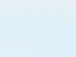
=SE(teste_lógico;[valor_se_verdadeiro];[valor_se_falso])
SE a quantidade em estoque do produto for <5, deverá mostrar a mensagem “Estoque está baixo", senão mostrar "OK".
Notes:
Temos aqui nesta tabela, outro exemplo a ser exposto. Todos esses exemplos serão aplicados na ferramenta juntamente com os alunos. Mas, antes é essencial que eles entendam nesta apresentação, para depois colocar em prática o que lembram e com a ajuda do monitor, executar esta função corretamente.
Acima está a estrutura geral da função SE. O problema a desenvolver é sobre um Estoque de Produtos, onde cada produto tem o seu valor e a quantidade presente no estoque. Essa quantidade, com o passar do tempo, vai diminuindo pois esses produtos são usados constantemente. Então, é desenvolvido uma planilha que demonstre para o gestor, se a quantidade está “OK” ou se “Estoque está baixo” para que possa-se repor antes que acabe o produto equivalente.
Para auxiliar-nos nisto, utilizaremos a função SE, pois temos um critério dependendo da quantidade, e um valor para se o critério for verdadeiro e um valor para se for falso.

Slide 10
=SE(C2<5;“Estoque está baixo";“OK")
SE a
quantidade em
estoque do produto for menor que 5, deverá mostrar a mensagem "Estoque
está baixo", senão
mostrar "OK".
Falso
Verdadeiro
Não
Sim
OK
Estoque está baixo
Notes:
O mesmo modo de explicação com fluxograma foi usado neste exemplo de Estoque de Produtos e a baixo temos a tabela elaborada.
Peça aos alunos que desenvolvam a estrutura do SE no caderno e, posteriormente, apresente a correção (parte superior do slide).

Slide 11

VAMOS PRATICAR!
Notes:
Após o término das apresentações dos slides, abra com os alunos o arquivo “09 – Excel I – Exercícios”, demonstre na prática cada funcionalidade apresentada nesta oficina.
Tire as dúvidas dos alunos, conforme forem desenvolvendo.

Slide 12
Função SE composta (aninhada).
Até a próxima Oficina!
Notes:
Monitor, informe aos alunos o tema da próxima Oficina.
Finalize a oficina, agradecendo a participação dos alunos!

